Slide 1

TMEC042 – Máquinas Térmicas II
Capítulo-13-Misturas-reativas-e-combustão
Prof. José Viriato Coelho Vargas

Slide 2


COMBUSTÃO: elementos combustíveis sofrem rápida oxidação, formando produtos, liberando energia na forma de calor.
COMPLETA: todo C → CO₂, H → água, S → SO₂ e outros elementos oxidam completamente
INCOMPLETA: quando isso não acontece
Nr mols de produtos não precisa ser igual ao de reagentes
Por conservação de massa, a massa de reagentes TEM que ser igual a de produtos.

Slide 3


GÁS NATURAL: mistura de gases com principal componente sendo o metano,
CARVÃO: combustível sólido. Para cálculos de combustão...

Slide 5
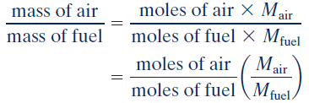


Slide 6




Slide 7
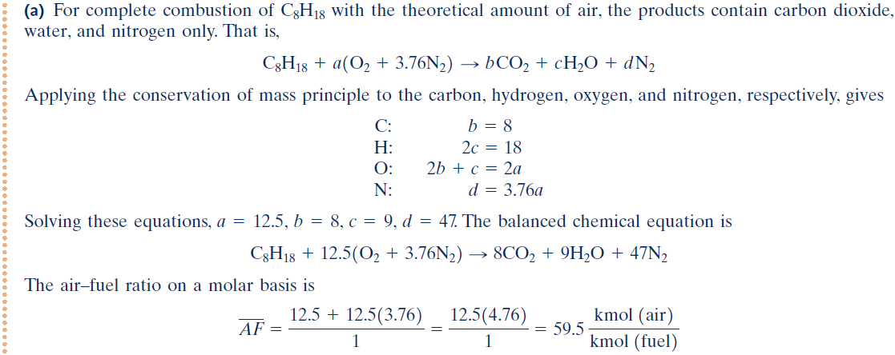

Slide 8
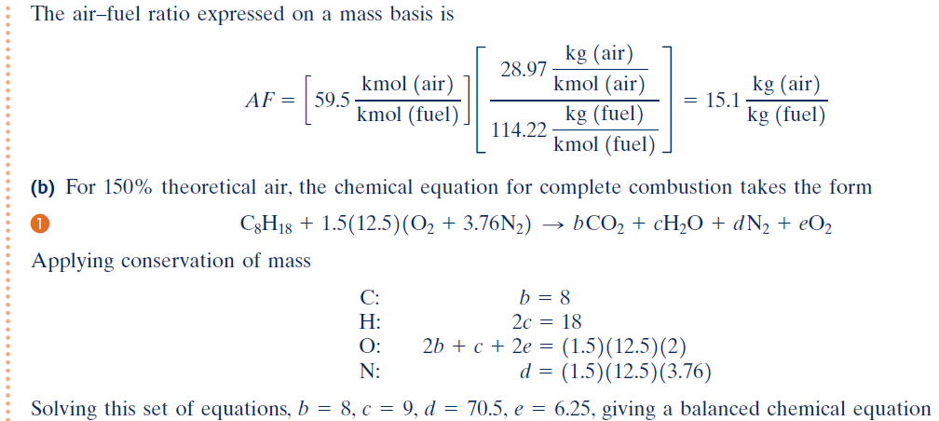

Slide 9

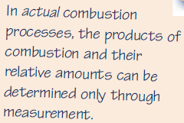

Slide 10



Slide 11
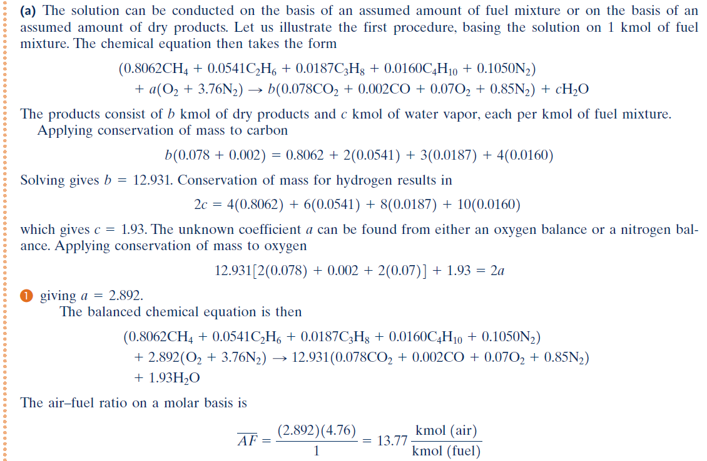

Slide 12
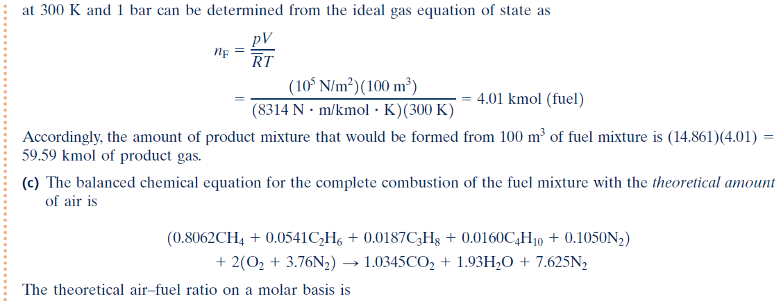


Slide 13
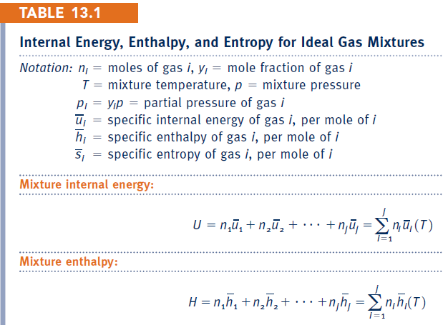

Slide 14
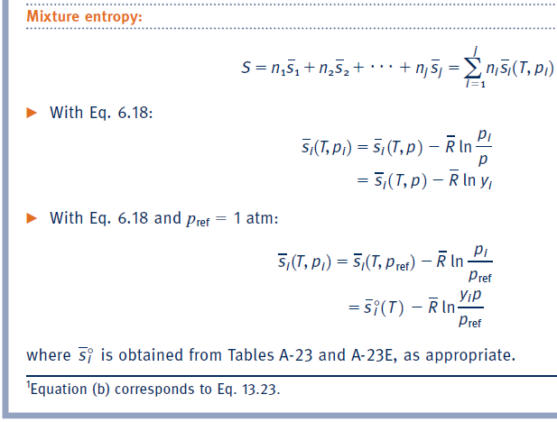

Slide 15


Slide 20
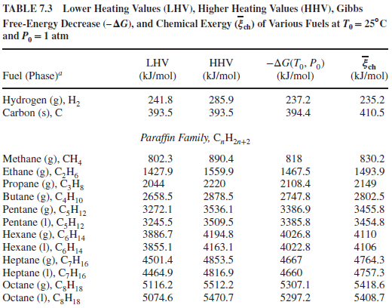

Slide 21
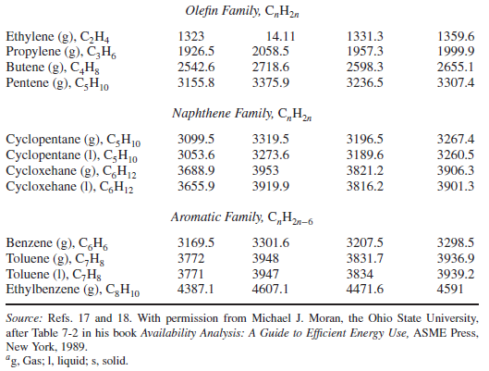

Slide 25

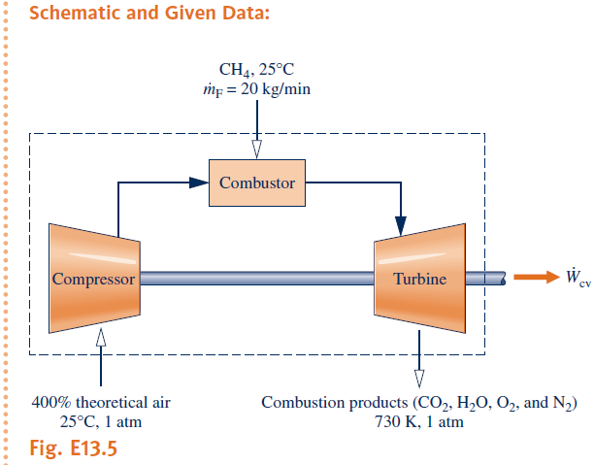

Slide 26
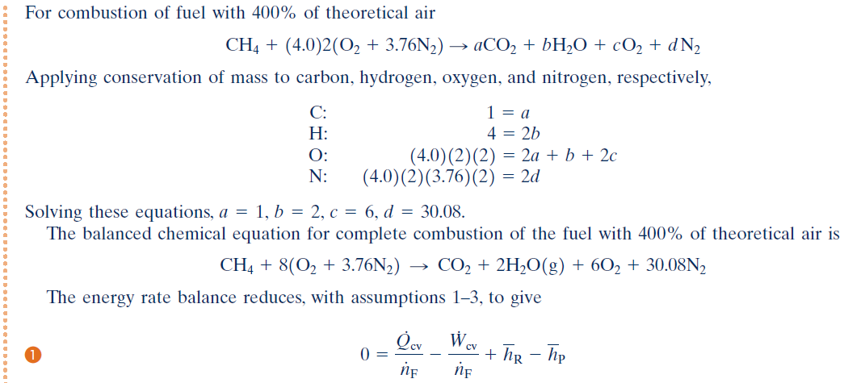

Slide 27
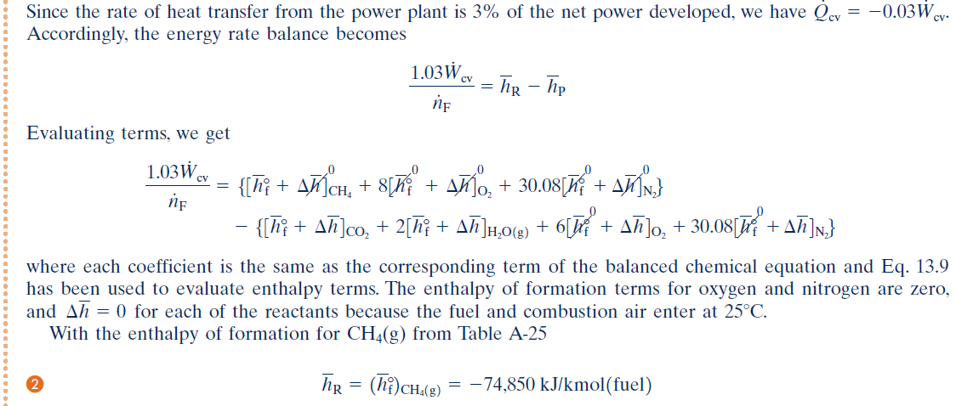

Slide 28
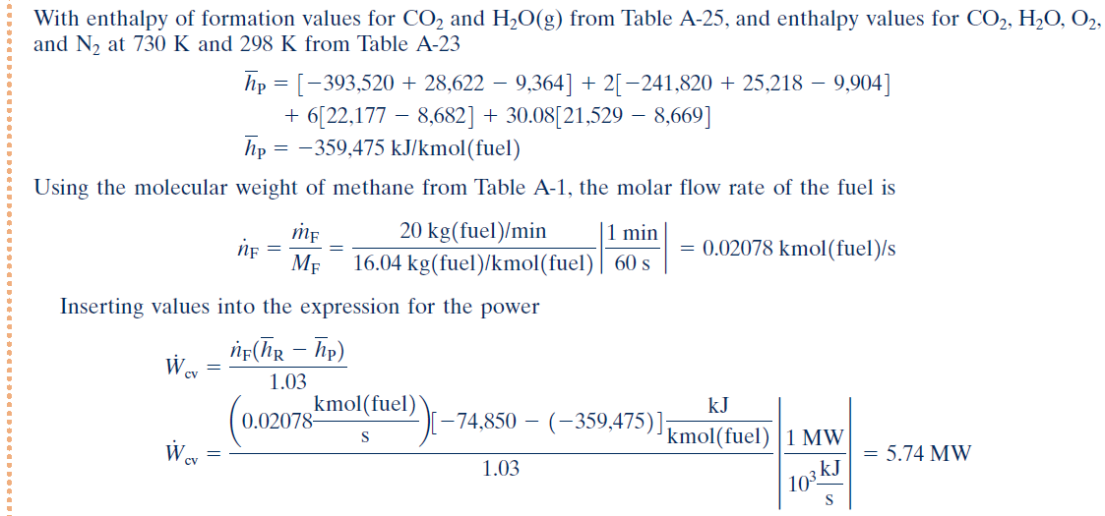

Slide 29




Slide 30
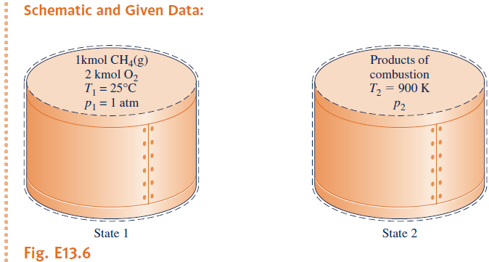


Slide 31



Slide 32



Slide 34



Slide 35
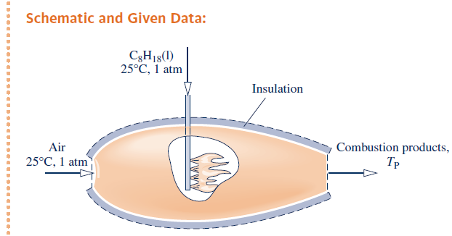


Slide 36
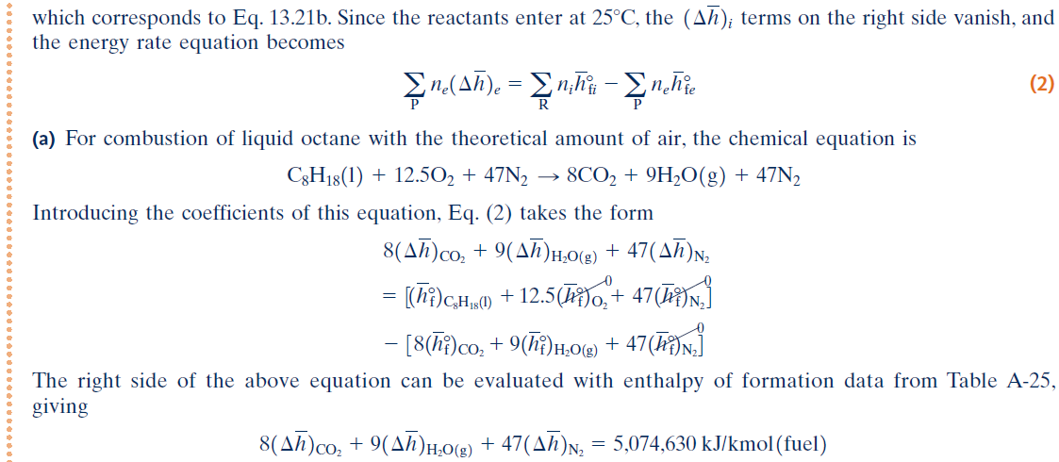

Slide 37
